Slide 1




Titre du Projet: “Capacity Building for Transparency in the NDC implementation in Cameroon- CBIT”
« Renforcement des capacités pour la transparence dans la mise en œuvre de la CDN au Cameroun».
TABLE RONDE NATIONALE DES PROJETS EN COURS FINANCES PAR LE FEM AU CAMEROUN
Timothée KAGONBE
Directeur National Projet-CBIT
Point Focal CCNUCC et CDN
Yaoundé, 07/08/2025

Slide 2
1- Contexte et rappels sur le processus CBIT Cameroun
L'Accord de Paris a demandé au FEM de soutenir la mise en place et le fonctionnement de l'Initiative de renforcement des capacités pour la transparence (CBIT) afin d'aider les pays en développement à répondre aux exigences de transparence renforcées de l'accord avant et après 2020.
L'objectif du CBIT est de permettre aux pays d'établir ou de renforcer leur capacité interne à suivre les progrès des engagements nationaux pris dans le cadre de l'Accord de Paris, et également de produire des rapports plus complets et précis sur leur mise en œuvre à moyen et long terme.

Slide 3
1- Contexte et rappels sur le processus CBIT Cameroun
Le CBIT aide également les pays à renforcer leurs capacités pour améliorer leur niveau d'ambition dans le cadre de l'Accord de Paris, notamment
en renforçant les capacités de génération de données plus précises et actualisées sur les émissions dans tous les secteurs,
ainsi que dans les impacts des mesures d'adaptation sur l'augmentation de la résilience des communautés et des écosystèmes.
Le CBIT permettra le développement d'une voie de transparence pour promouvoir la conformité avec le CTR/ETF, en s'appuyant sur les pratiques de suivi et d'évaluation existantes au Cameroun.

Slide 4
1- Contexte et rappels sur le processus CBIT Cameroun
le Cameroun dispose des dispositifs institutionnels de base pour la préparation des inventaires de GES ;
cependant, ces inventaires doivent être efficacement encadrés dans un système d'information pour permettre la transition vers la présentation de rapports complets, cohérents, transparents, comparables et vérifiables.
Le cadre institutionnel actuel présente un certain nombre de limites car le cadre institutionnel national et sectoriel est faible pour le suivi, la collecte, la centralisation et la documentation des informations sur les initiatives climatiques.
Il y a la faiblesse des arrangements institutionnels avec les parties prenantes concernées pour fournir régulièrement les données requises.

Slide 5
1- Contexte et rappels sur le processus CBIT Cameroun
De plus, les rôles et responsabilités des différentes parties prenantes et institutions clés impliquées dans le processus ne sont pas clairement définis, et leurs capacités techniques et d'équipe sont faibles.
La préparation des communications nationales initiales et secondaires s'est heurtée à plusieurs obstacles, car elles n'ont été menées que par des consultants externes qui ne s'appuyaient pas sur un dispositif institutionnel ou un processus formel solide de collecte de données, de contrôle qualité et d'assurance qualité.
Le pays ne dispose pas de feuille de route pour établir les dispositifs institutionnels nécessaires au suivi de l'avancement des CDN et des différents sous-systèmes : MRV de l'atténuation, S&E de l'adaptation ; et MRV du soutien nécessaire et reçu.

Slide 6
1- Contexte et rappels sur le processus CBIT Cameroun
Pour se préparer à encadrer cette initiative le Cameroun (MINEPDED) avec l’appui du PNUE a lancé en avril 2021 par le moyen d’une forte consultation de parties prenantes clés, le processus d’élaboration de son document de projet ou « Project Preparation Grant »,
Ce document a été validé en octobre 2021 en indiquant que sa mise en œuvre portera sur le renforcement de capacite de manière globale d’un ensemble de parties prenantes clés sur la transparence climatique (MRV, qualité des rapports, suivi-évaluation de l’atténuation et l’adaptation);
Signature des accords
Décision portant création d’un comité de pilotage
Lancement des appels pour le recrutement d’un chef de projet et d’un assistant administratif et financier

Slide 7
2- Présentation du projet CBIT- Cameroun
La proposition du Cameroun dans le cadre du CBIT intitulé “Capacity Building for Transparency in the NDC implementation in Cameroon” vise aussi à résoudre différents gaps observés dans les processus de reporting en améliorant notamment les arrangements institutionnels en matière de transparence, en améliorant la gestion des données, le protocole de collecte, de partage et gestion de données.
Ce projet CBIT est financé par le FEM (1.597.000 USD + 771.000 USD comme contrepartie), le PNUE agissant en tant qu'agence d'exécution du FEM. L'Organe d'exécution de ce projet est le Ministère de l'Environnement, de la Protection de la Nature et du Développement Durable (MINEPDED).

Slide 8
2- Présentation du projet CBIT- Cameroun
Titre du projet: « Renforcement des capacités pour la transparence dans la mise en œuvre de la CDN au Cameroun».
L'objectif du projet CBIT est « d'améliorer la capacité institutionnelle et technique des institutions nationales pour renforcer la mise en œuvre de l'Accord de Paris par une plus grande transparence au Cameroun ».
Par conséquent, le renforcement des capacités techniques et institutionnelles pour la mise en œuvre du Système national d'inventaire des GES et du système national de MNV/MRV dans son ensemble permettra au Cameroun de mettre en œuvre avec succès l'Accord de Paris à travers sa CDN.

Slide 9
2- Présentation du projet CBIT- Cameroun
Sur le plan financier
Budget total du projet: 1.597 500 USD (GEF)
Cofinancement 711 000 USD (In kind)
Durée du projet: 36 mois (Fin en juin 2026)
Partenaires de mise en œuvre et d’exécution
PNUE ( AE GEF)
Mécanisme de coordination et de Suivi
Un Comité de Pilotage (03 Copil déjà tenus)
Un directeur national
Un Chef de projet
Un responsable administratif et financier
Un assistant technique

Slide 10
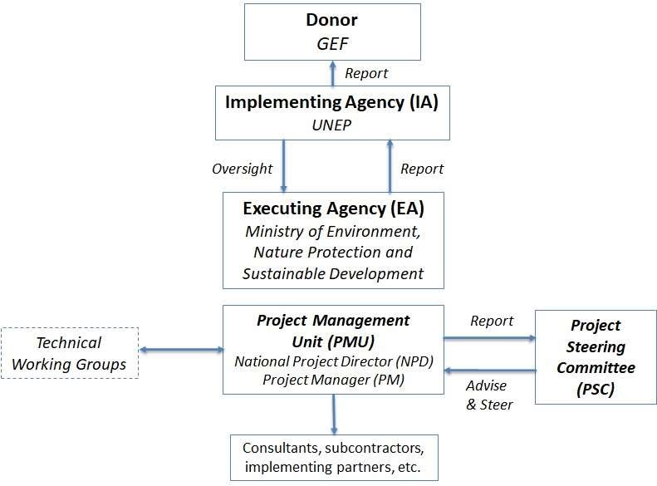
Mécanisme de coordination et de suivi

Slide 11
Activités/composantes et résultats (Livrables)
Le projet est structuré autour d'une composante technique relative:
Renforcement des capacités du pays dans la collecte et le traitement des données sur les changements climatiques afin de les transformer en informations utiles pour l'élaboration des politiques et les rapports à la CCNUCC.

Slide 12
Activités/composantes et résultats (Livrables)
Produits
Produit 1.1: Renforcement des institutions nationales pour coordonner, gérer et mettre en œuvre des activités de transparence climatique
Produit 1.2: Appui technique, formation et outils fournis au pays pour lui permettre de présenter des IGES transparents, cohérents, comparables, complets et précis.
Produits 1.3: Appui technique, formation et outils fournis au pays pour suivre les CDN (atténuation et adaptation) ainsi que le soutien nécessaire reçu.
Produits 1.4: Appui technique formation et outils fournis au pays pour l’analyse climatique dans la prise de décisions

Slide 13
Produit 1.1: Institutions nationales renforcées pour coordonner, gérer et mettre en œuvre les activités de transparence climatique
Ce produit fait référence au renforcement des institutions nationales afin qu'elles puissent coordonner, gérer, mettre en œuvre et rendre compte efficacement des activités de suivi, de collecte, d'évaluation, de documentation, de stockage/archivage et de communication des informations relatives aux initiatives climatiques au Cameroun. Grâce à ce résultat, le pays renforcera l'efficacité institutionnelle dans la réalisation d'activités de transparence climatique.
Ici, les modalités de collecte, de traitement et de partage des données seront formalisées et opérationnalisées ;
la cartographie et l'analyse des parties prenantes sera actualisée;
la coopération formelle avec d'autres ministères, les OSC, le secteur privé et le milieu universitaire sera également définie et institutionnalisée, décrivant les rôles et les responsabilités des différentes parties prenantes, ainsi que les informations attendues de chacune d'elles.
Taux de réalisation: 100%

Slide 14
Produit 1.2: Appui technique, formation et outils fournis au pays pour lui permettre de présenter des IGES transparents, cohérents, comparables, complets et précis.
Améliorer l’arrangement institutionnel actuel de la réalisation des IGES, par l’élaboration ou la conception des dispositions institutionnelles et d’un cadre juridique adéquates.
Les dispositions décriront les rôles institutionnels clairs et détaillés, les mandats et les responsabilités des ministères, agences et fournisseurs de données externes concernés pour la production, la collecte et la communication de données pour l'inventaire des GES, le suivi des CDN, les impacts du changement climatique et l'adaptation et le soutien nécessaire et reçu.
Cela comprendra également les détails d'un cadre de coordination interministériel et la conception complète d'un cadre juridique, mettant en évidence la législation existante qui peut être envisagée pour intégration dans le cadre juridique du système national de MRV.

Slide 15
Produit 1.2: Appui technique, formation et outils fournis au pays pour lui permettre de présenter des IGES transparents, cohérents, comparables, complets et précis.
Concevoir une réglementation cohérente et un protocole de collaboration formel entre les parties prenantes concernées sur les activités de transparence climatique à soumettre au gouvernement pour adoption, à l'appui des programmes globaux sur le changement climatique.
Organiser des séries d’ateliers avec toutes les parties prenantes concernées pour valider les dispositions institutionnelles finales, le cadre juridique, les orientations et la documentation.
Des protocoles d'accord avec 10 facultés des Universités pour la recherche sur les outils de transparence climatique (notamment le développement des facteurs d’émissions spécifiques) seront également élaborés discutés et adoptés.
Taux de réalisation: 100%

Slide 16
Produits 1.3: Appui technique, formation et outils fournis au pays pour suivre les CDN (atténuation et adaptation) ainsi que le soutien nécessaire reçu.
Des sources de données et d'informations fiables étayées par une analyse qualitative et quantitative sont importantes pour déterminer les besoins en ressources au niveau du secteur et, par conséquent, la mobilisation des ressources pour y répondre.
Le Cameroun doit fournir des détails sur la gamme d'interventions sectorielles qui ont été identifiées dans ses CDN, y compris les sources de données pour l'analyse.
Ce produit vise à s'attaquer à l'obstacle relatif au manque d'indicateurs, de lignes de base, de lignes directrices, de protocoles et d'outils normalisés pour suivre les CDN, ainsi qu’au manque de capacités pour préparer des rapports de haute qualité sur le suivi des CDN.

Slide 17
Produits 1.3: Appui technique, formation et outils fournis au pays pour suivre les CDN (atténuation et adaptation) ainsi que le soutien nécessaire reçu.
Cette activité comprendra le développement d'une application de suivi des activités liées au climat, qui sera utilisée par le gouvernement et les parties prenantes directement impliquées dans le suivi de la mise en œuvre de la CDN, permettant la saisie de données. Les fonctionnalités de l'application comprendront une base de données des projets CDN au Cameroun et une grille de suivi des activités CDN et liées au climat.
Une base de données des projets CDN au Cameroun sera ainsi constituée. La CDN du Cameroun est traduite en programmes et en idées de projets, qui donneront ensuite naissance à des projets bancables ; cette base de données permettra de hiérarchiser et de stocker les idées de projets en attente d'appel à soumission de projet.
Taux e réalisation: 55%

Slide 18
Produits 1.4: Appui technique formation et outils fournis au pays pour l’analyse climatique dans la prise de décisions
Le projet appliquera des modèles adéquats pour générer des projections d'émissions de GES ainsi que des scénarios d'adaptation et d'atténuation, en envisageant en particulier d'informer la mise à jour de la CDN du pays, des plans, stratégies d'atténuation et d'adaptation connexes, d'une manière qui soit proportionnée à la capacité du pays et en conforme aux objectifs nationaux de développement. Par conséquent, le personnel du ministère, les autorités locales et les autres parties prenantes concernées seront formés sur la façon d'élaborer et de fournir des contributions aux projections/modèles/scénarii.
Ce produit vise à surmonter l'obstacle « Manque ou insuffisance de mécanismes et de sensibilisation pour intégrer les données et les projections climatiques dans les processus de planification nationale ». De plus, il cherchera à réduire la dépendance à l'égard du soutien international pour les activités de transparence climatique, puisque l'intégration de l'analyse climatique dans les processus de planification et de budgétisation garantira la durabilité et l'appropriation nationale des investissements connexes.
Taux de réalisation: 25%

Slide 19
3- Résultats clés atteints

Slide 20
3- Résultats clés atteints

Slide 21
3- Résultats clés atteints

Slide 22
3- Résultats clés atteints

Slide 23
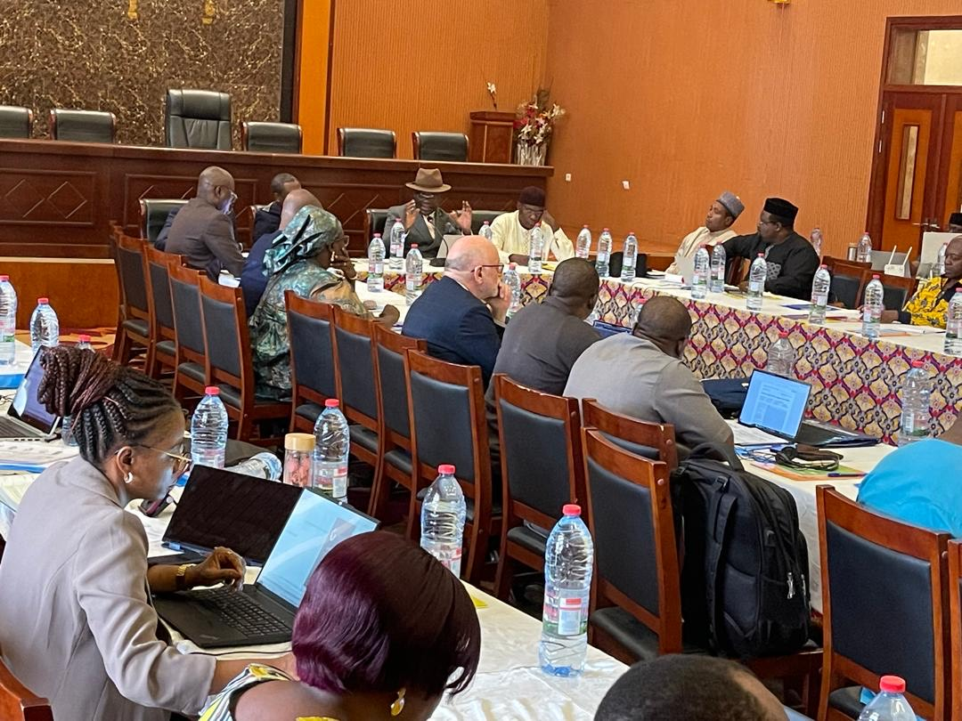
4- Quelques illustrations des formations

Slide 24
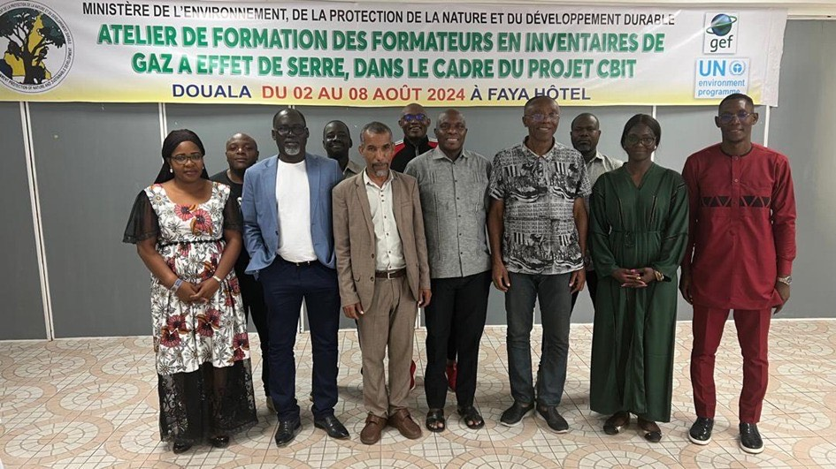
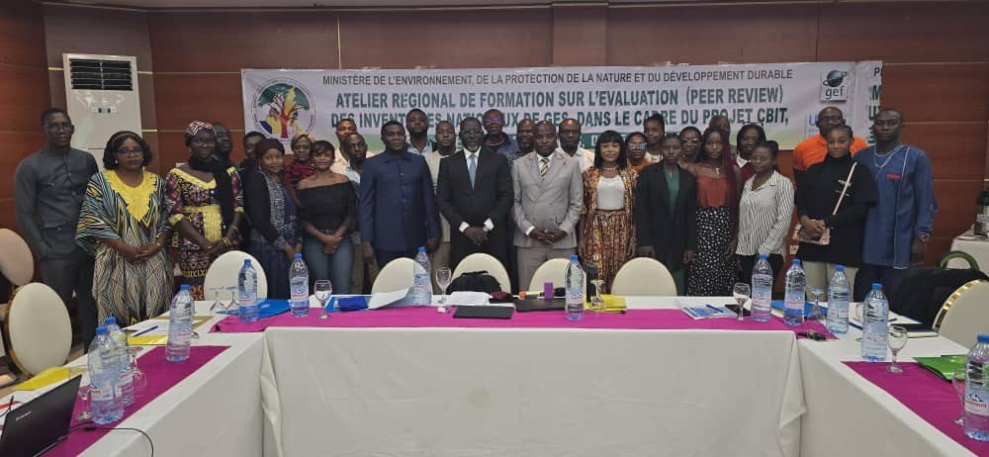
4- Quelques illustrations des formations

Slide 25
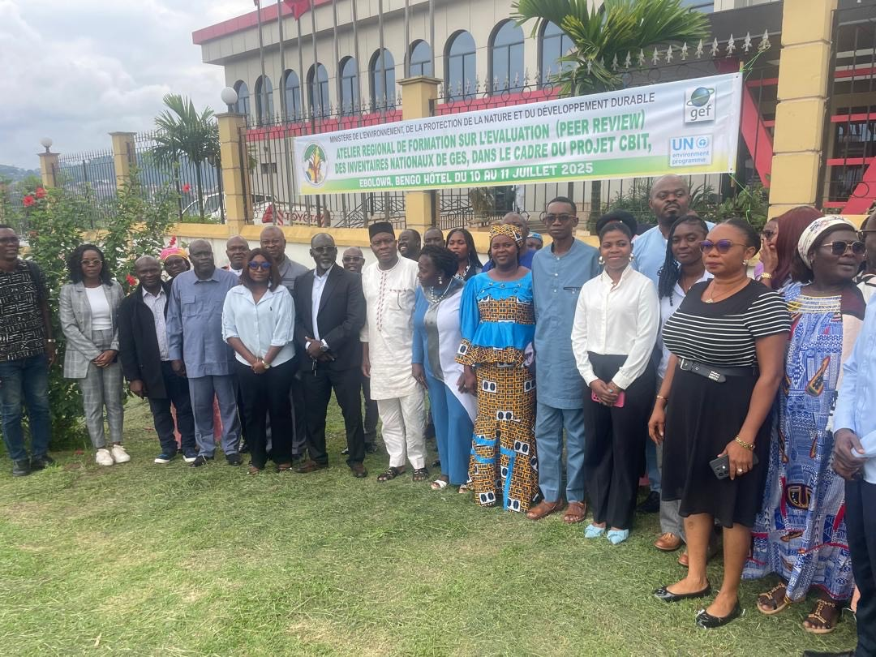
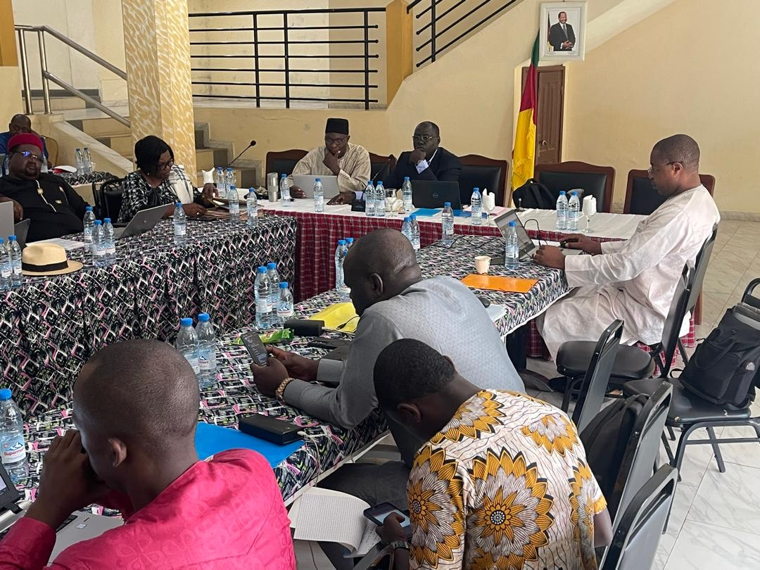
4- Quelques illustrations des formations

Slide 26
5- Quelques difficultés rencontrées et capitalisation des acquis
Lancement tardif dû à la crise COVID 19
Difficultés dans le recrutement d’experts qualifiés
Cofinancement
Fluctuation du dollar
Compte en dollar
Fluctuations sur les contrats

